Slide 1
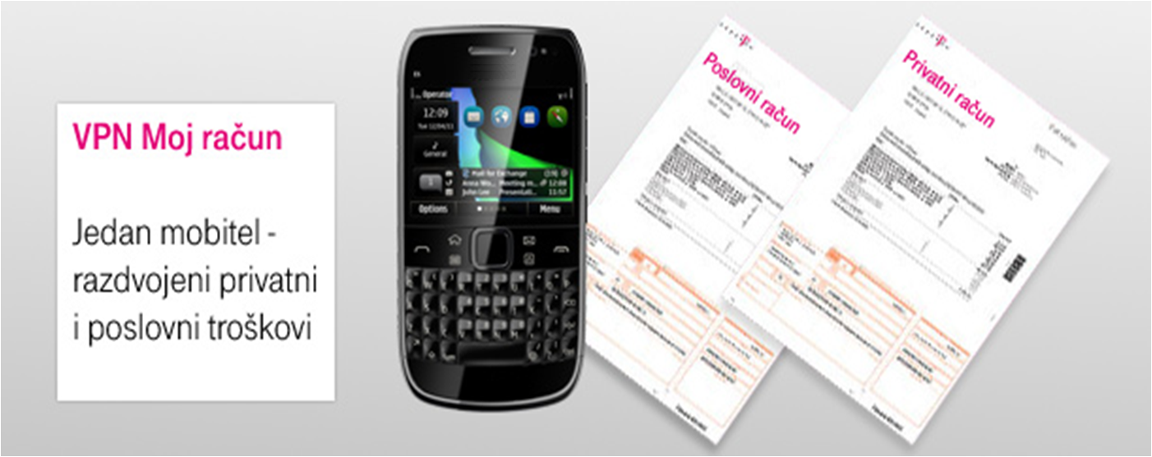
Tarife Moj račun S i L
Ponuda za zaposlenike

Slide 2
Sadržaj
Opis ponude
Moj račun tarife
Posebna Moj račun + ponuda
Ponuda uređaja
Prednosti
Administracija

Slide 3


Opis ponude
Korporativni VPN
Moj račun S i L
0 kn/min
Svaki zaposlenik uz svoj postojeći priključak i uslugu VPN Moj račun može aktivirati do najviše 3 dodatna priključka za članove svoje obitelji
Sva potrošnja na dodatnim priključcima biti će obračunata nositelju usluge Moj Račun - zaposleniku
Nositelj (zaposlenik) usluge:
je u potpunosti odgovoran za svu potrošnju na svim priključcima
ima svu kontrolu troškova kroz mogućnost aktiviranja svih usluga i opcija na svojim brojevima
odlučuje koju ponudu će odabrati, MCD 12/24/bez ugovora
Uz potpis ugovora se može odabrati i uređaj po povlaštenoj cijeni
Svi razgovori unutar brojeva koji su dio istog Mog Računa su 0 kn/min
Svi razgovori unutar VPN-a poslovnog korisnika su po cijeni od 0kn/min

Slide 4
Moj račun tarife
Moj račun S Mjesečna naknada 55 kn po priključku |  |  | Moj račun L Mjesečna naknada 105 kn po priključku
Tarifa uključuje | 500 min i 250 SMS prema svim mrežama u RH |  | Tarifa uključuje | 1.000 min i 500 SMS prema svim mrežama u RH i neograničeni Internet unutar Hrvatske*
Pozivi unutar TMHR mreže | 0,49 kn/min |  | Pozivi unutar TMHR mreže | 0,29 kn/min
Pozivi izvan TMHR mreže | 0,49 kn/min |  | Pozivi izvan TMHR mreže | 0,29 kn/min
Podatkovni promet | 0,09/100KB |  | Uključen Podatkovni promet | Neograničeni Internet
SMS | 0,29 kn |  | SMS | 0,19 kn
MMS | 0,99 kn |  | MMS | 0,99 kn
Naknada za uspostavu svih poziva izvan VPN-a | 0,29 kn |  | Naknada za uspostavu svih poziva izvan VPN-a | 0,29 kn
Obračunska jedinica | 60/60 |  | Obračunska jedinica | 60/60
*Nakon potrošenih 3 GB nastupa smanjenje brzine prijenosa podataka na 64 kbps PDV i radijska frekvencija uključene u mjesečnu naknadu

Slide 5


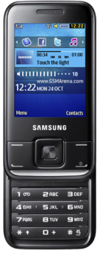
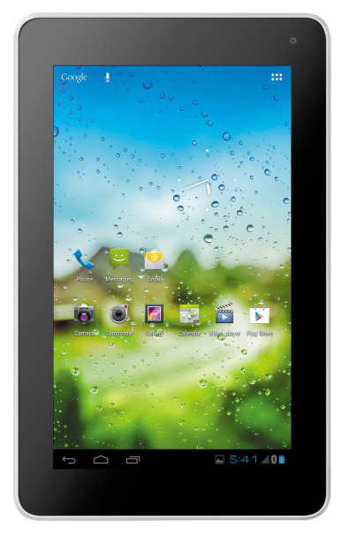
Ponuda Moj račun+
1798 kn*
8 kn*
198 kn*
FLAT TARIFA ZA 180 KN
(Moj račun L + opcija Minute i poruke)
UREĐAJ PO IZNIMNO POVOLJNIM CIJENAMA
5000 MINUTA UNUTAR RH
NEOGRANIČEN SMS UNUTAR RH
3 GB PROMETA UZ SSD
BEZ NAKNADE ZA USPOSTAVU POZIVA
*Moj račun L na 24 mjeseca

Slide 6


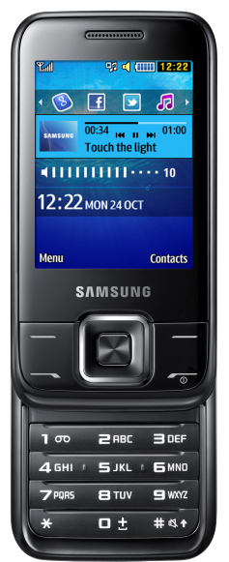
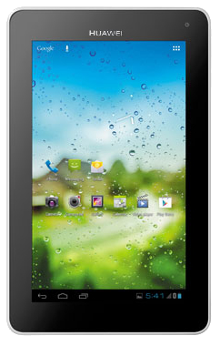
Ponuda uređaja
8 kn
Moj Račun S
1,798 kn
Moj Račun L
2 MP kamera
Mp2 music player
FM radio
Bluetooth
5 MP kamera i LED bljeskalica
4’’ zaslon osjetljiv na dodir visoke razlučivosti
8 GB interne memorije
198 kn
Moj Račun L
iPhone 4 8 GB
Samsung GT-E2600
Kompaktni 7-inčni tablet na Android ICS OS-u
3.3 megapikselna kamera
8 GB interne momorije
Preglednik oOffice dokumenata
Huawei MediaPad 7 Lite
HT zadržava pravo izmjene uređaja i njihovih cijena.

Slide 7



Tarife Moj Račun S i Moj račun L - prednosti
Najbolja ponuda na tržištu
1000 minuta i 500 SMS poruka prema svim mrežama za 105 kn
Flat data promet (s 3 GB po najvećoj brzini)
Mogućnost ukidanja CSF-a opcijom “Minute i poruke” – ponuda Moj račun+
Neograničeni razgovori s obitelji i kolegama unutar VPN-a
Limit na potrošnju – postavljanje granice potrošnje najmlađim članovima obitelji
Idealno za tvrtke koje nisu u mogućnosti svim zaposlenicima osigurati službeni uređaj– zaposlenici sami plaćaju službene telefone i postaju dio korporativnog VPN-a
Ponuda bez uređaja – 50% popusta na mjesečnu naknadu u prvoj polovici trajanja pretplatničkog odnosa
Povoljna cijena uređaja

Slide 8

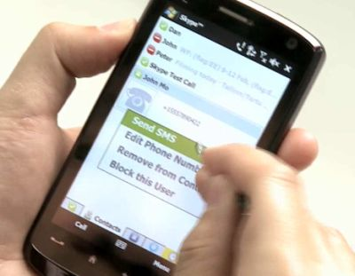
Administracija
Vrlo jednostavna administracija:
Novi korisnici:
Zahtjev za uslugom je distribuiran Vama u elektronskom obliku
Zaposlenik i tvrtka potpisuju zahtjev za uslugu Moj račun (korisnik definira koje će dodatne brojeve uzeti na svoj račun)
Na Zahtjevu se biraju koje tarife želi korisnik Mog računa
Korisnik može aktivirati dodatne priključke (do 3 priključka na svoj račun)
Postojeći korisnici
Putem kontaktnog centra (0800 9500) i kasnije web-a i SMS-a korisnik Nositelj usluge VPN Moj račun radi sam svu administraciju svojih usluga na svim svojim priključcima

